Slide 1
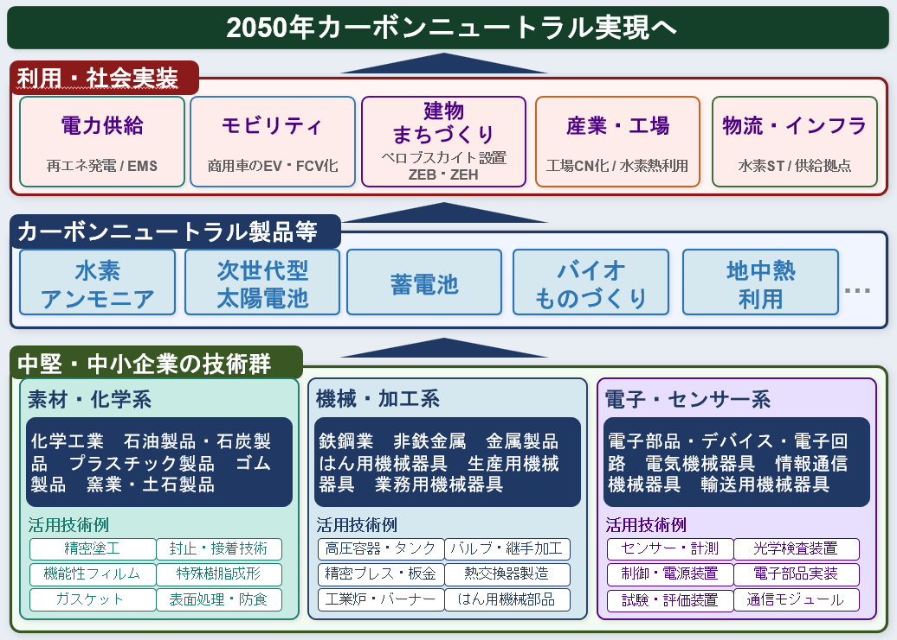
大阪府・大阪市・堺市 カーボンニュートラル分野における地域産業クラスター計画の概要
１．産業領域
水素・アンモニア及び次世代型太陽電池を中心としたCN産業領域
（化学工業、石油製品製造業、金属製品製造業等15業種）
２．対象エリア
(1)特にクラスター形成の核となる区域
大阪市域、堺市域、高槻市域、守口市域、摂津市域、高石市域、東大阪市域をはじめとしたカーボンニュートラル関連企業集積区域
（大阪市地域、北大阪地域、東大阪地域、南河内地域、泉州地域）
(2)計画推進の核となる企業
府域において、水素・アンモニアの供給拠点整備の動きや次世代型太陽電池製造メーカーの技術開発・生産拠点整備が進んでおり、当該分野のメーカー等のサプライチェーンを支え得る以下の企業群を対象とする。
・「おおさかカーボンニュートラルビジネスネットワーク」会員企業
・「H2Osakaビジョン推進会議」構成団体（支援機関等除く）
・「おおさか電動車協働普及サポートネット」構成員
・次世代型太陽電池関連の国事業採択企業 など
３．目指す姿（目標）
４．勝ち筋
５．政策手段
(1)現状の整理
・大阪府では、2022年度に過去最高となる名目GDP43.1兆円を達成
・観光需要の増大や物流拠点の集積などにより、将来的にFC商用車への大きな需要が期待
・在版メーカーによるペロブスカイト太陽電池生産開始
・CN分野に活用・転用可能な多様な技術を持つ中堅・中小企業が府内に集積
(2)目指すべき目標
府内でのCNエネルギー供給拠点の整備、及び府内企業が持つ多様な技術の活用・転用によるCN分野への参入促進により、2050年CN達成と経済成長の両立を実現
（KGI：2035年度）
・官民設備投資額：2.4兆円(2035年度までの累計)^{※1}
3,800億円(2035年度目標)
・付加価値増加額：3,000億円(2035年度までの増加額)^{※2}
・産業人材育成数：のべ7,000人（2035年度）
・温室効果ガス排出量：2013年度比62%削減
※1 国GX関連投資の内数 ※2 CN関連製造業への波及効果含む
(1)基本戦略
・国による2050年CN宣言を受け、エネルギーの大需要地を支えるCNエネルギー供給拠点・インフラ整備が進む
・国のGX戦略や関連施策により、大企業の投資が促進され、技術ニーズが高度化、多様化している機を捉え、中堅・中小企業が自社技術を活用・転用して参入することで、大阪の経済成長が実現
(2)投資の具体像（官民総額）
10年で総額2.4兆円
（国のGX関連投資の内数として）
(3)地域へのインパクト
総額3,000億円のGDP増
（CN関連製造業への波及効果含む）
※(2)(3)は水素・次世代型太陽電池以外も含む総額として試算
(1)投資促進に向けた課題
・秘匿性の高い最先端の技術ニーズ・シーズに関する
情報への的確なアクセスとコーディネート
・規格・市場が未確立な中での投資判断のリスク
・次世代エネルギーの浸透に向けた需要創出とコスト
低減
(2)講じるべき政策パッケージ
・CN分野への企業の参入促進、プロジェクト組成、サプライチェーン構築支援
・新技術の市場確立に向けた需要創出
・まちづくりを通じたCN技術の面的導入
・次世代エネルギーの供給拠点整備支援
・企業の脱炭素経営支援
・クラスターの形成・発展を支えるインフラ整備
※KGIの把握のほか、事業者マッチング率をKPIとして設定し必要に応じて見直しを図る
（１）
（１）

Slide 2
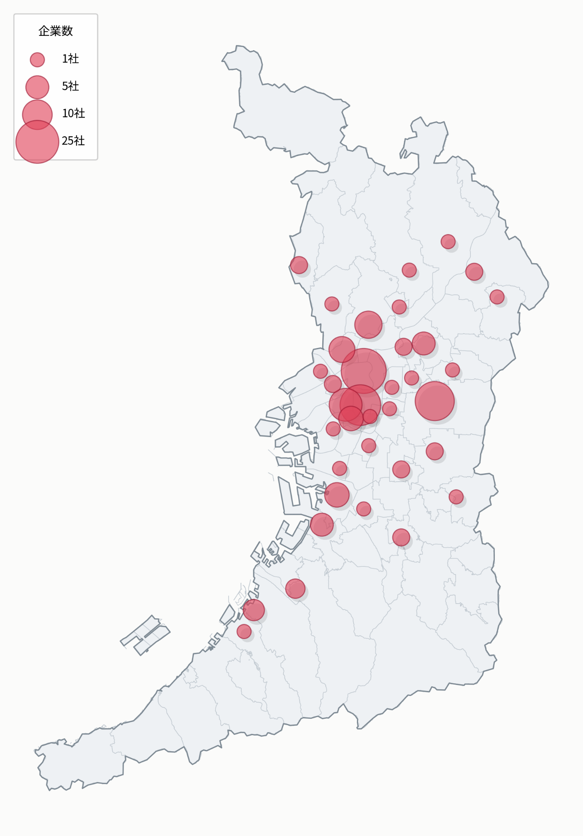
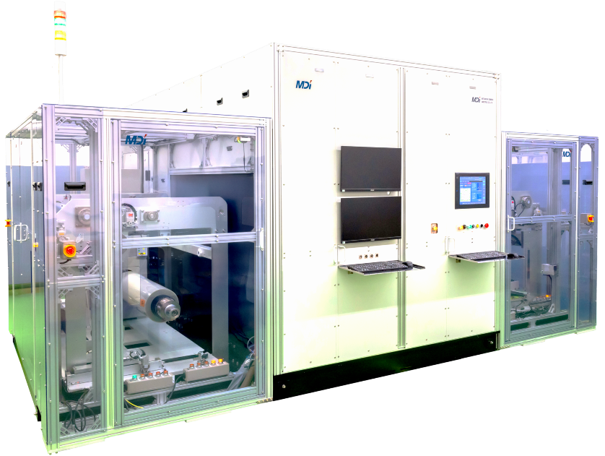
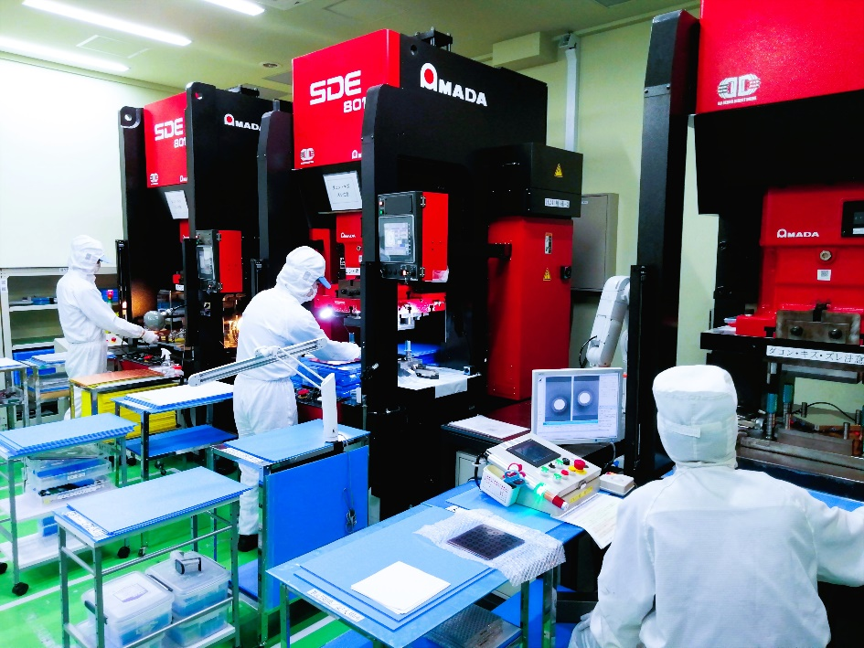
大阪府・大阪市・堺市 カーボンニュートラル分野における地域産業クラスター計画の概要
核となる事業者
関西電力株式会社（大阪市）
積水化学工業（大阪市）
三星ダイヤモンド工業株式会社（摂津市）
株式会社サンコー技研（東大阪市）
有限会社古谷商店（東大阪市）
ほか 計２６８者
三星ダイヤモンド工業株式会社
【ペロブスカイト太陽電池生産設備】
株式会社サンコー技研
【精密打ち抜き加工】
▲各府内事業者の市区町村別所在地分布

